Slide 1
Computação Gráfica
Hitalo Nascimento
Primitivas Gráficas
Aula 03

Slide 2
Objetivos
Apresentar os principais conceitos relacionados a primitivas gráficas;
Apresentar os algoritmos para desenho de retas.

Slide 3
CG
Graphics.h
A Linguagem C padrão não define rotinas gráficas;
Foram criados independentemente vários conjuntos de rotinas gráficas, tais como o Borland Graphics Interface (BGI);
Estudaremos BGIm, que é uma versão da BGI para o ambiente Dev C++.

Slide 4
CG
Graphics.h – Funções:
initwindow (x, y): Implementação da janela gráfica, onde x representa o n° de pixels horizontais e y n° de pixels verticais;
void ellipse: (int x, int y, int stangle, int endangle,int xradius, int yradius): desenha elipse
void circle(int x, int y, int radius): Desenha circulo;

Slide 5
CG
Graphics.h – Funções:
void far bar(int left, int top, int right, int bottom): desenha retângulo;
void far rectangle(int left, int top, int right, int
bottom): desenha retângulo não preenchido;
void outtextxy(int x, int y, char far *textstring): desenha um texto a partir de uma posição x,y:

Slide 6
CG
Graphics.h – Dev-c++
Download da biblioteca graphics.h;
Download do arquivo ibbgi.a;
Copiar graphics.h para C:\Dev-Cpp\include;
Copiar ibbgi.a para C:\Dev-Cpp\lib.

Slide 7
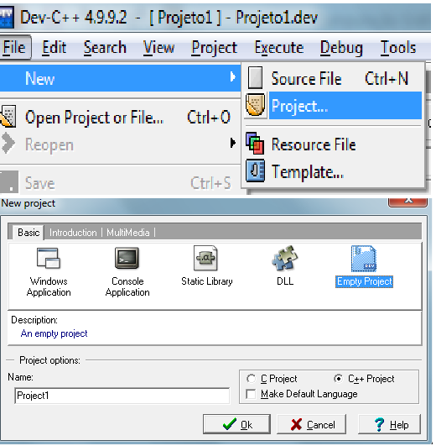
CG
Graphics.h – Dev-c++
Criar um novo projeto;

Slide 8
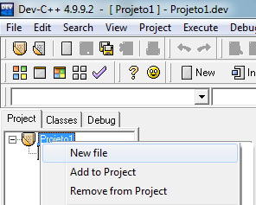
CG
Graphics.h – Dev-c++
Adicionar um novo arquivo ao projeto;

Slide 9
CG
Graphics.h – Dev-c++
Criado o projeto, você precisa dizer ao Dev-C++ que este deve utilizar a biblioteca BGIm (que implementa o BGI para o Dev-C++). Isto é feito através da janela "Project Options".

Slide 10
CG
Graphics.h – Dev-c++
Clique no menu "Project" e escolha "Project Options“;
Selecione “Win32 GUI”;
Selecione a tab "Parameters“;
No campo "Linker", digite o seguinte texto:

Slide 11
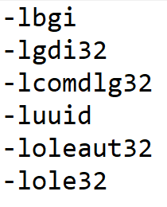
CG
Graphics.h – Dev-c++

Slide 12
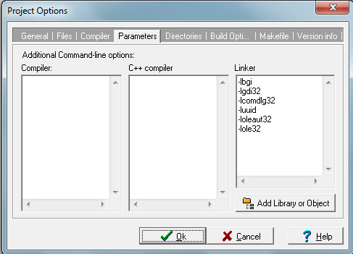
CG
Graphics.h – Dev-c++

Slide 13
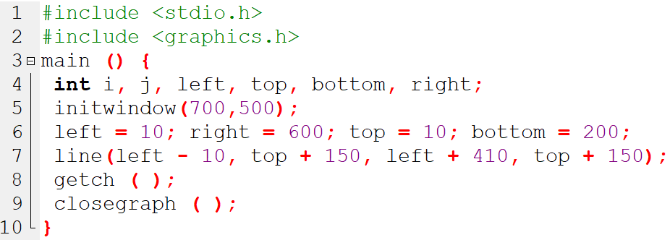
CG
Graphics.h – Exemplo 1:

Slide 14
INTRODUÇÃO
Uma imagem pode ser descrita de várias maneiras;
Supondo que tenhamos uma tela raster, uma imagem é completamente especificada pelo conjunto de intensidades para as posições de pixels no visor.

Slide 15
INTRODUÇÃO
Podemos descrever uma imagem como um conjunto de objetos complexos, como árvores e terreno ou móveis e paredes, posicionados em locais de coordenadas especificados dentro da cena.

Slide 16
INTRODUÇÃO
As formas e cores dos objetos podem ser descritas internamente como matrizes de pixels ou com conjuntos de estruturas geométricas básicas, como segmentos de linha reta e áreas de cores de polígono.

Slide 17
INTRODUÇÃO
Pontos e segmentos de linha reta são os componentes geométricos mais simples das imagens;
As primitivas de saída adicionais que podem ser usadas para construir uma imagem incluem círculos e outras seções cônicas, superfícies quadriculares, curvas spline e superfícies, áreas de cores de polígono e cordas de caracteres

Slide 18
INTRODUÇÃO
Defininos um ponto em CG, como um pixel com propriedades dadas por:
Posição e cor.

Slide 19

INTRODUÇÃO
Uma linha conecta dois pontos. Matecaticamente é definida como:
Em que:
m representa a inclinação da linha ou coeficiente angular;
b é o ponto de intersecção da reta com o eixo-y;
x é a variável independente da função y = f(x).

Slide 20
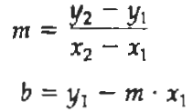
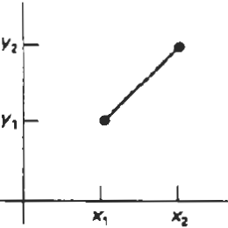


INTRODUÇÃO
Dados dois pontos definidos como P(x1,x2) e P(x1,x2), conforme a figura, podemos determinar m e b da seguinte forma:

Slide 21

ALGORITMO DDA
O algoritmo Digital Differential Analyzer (DDA) é o algoritmo de geração de linha simples baseado nas equações apresentadas.

Slide 22
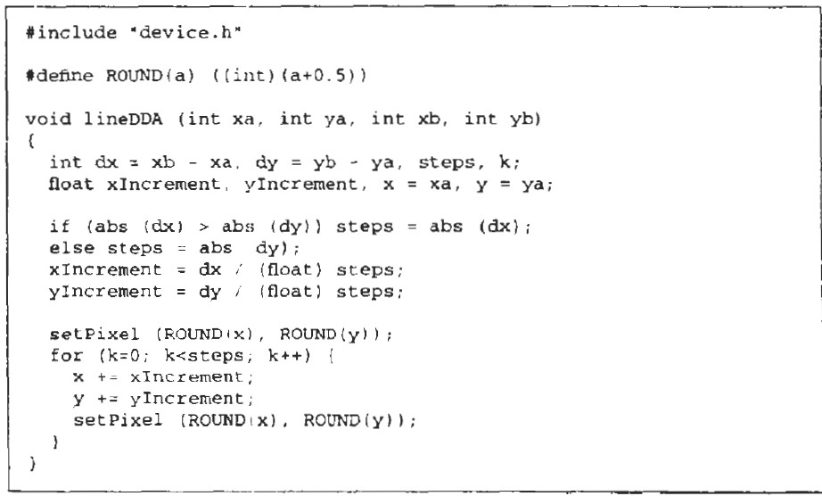
ALGORITMO DDA
O algoritmo Digital Differential Analyzer (DDA) é o algoritmo de geração de linha simples baseado nas equações apresentadas.

Slide 23
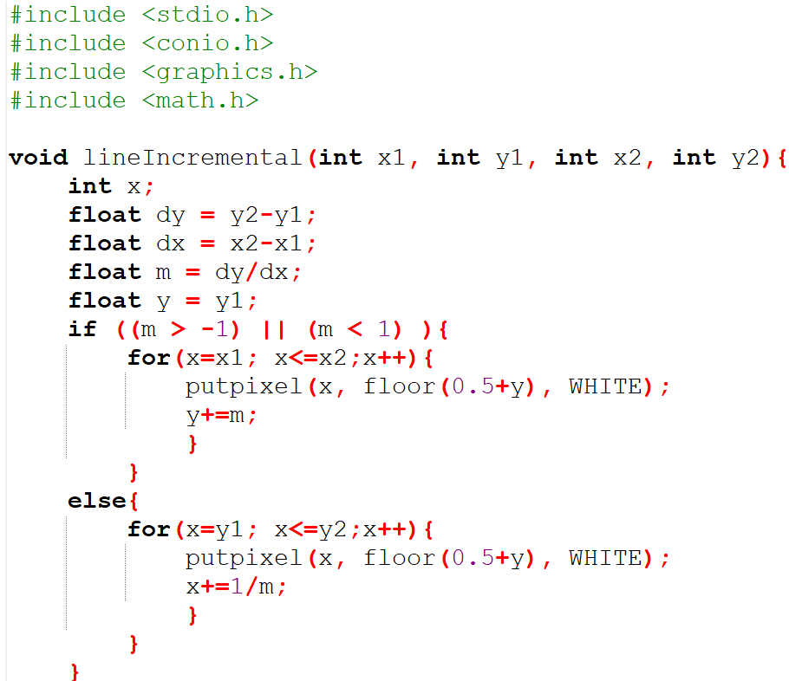
ALGORITMO DDA

Slide 24
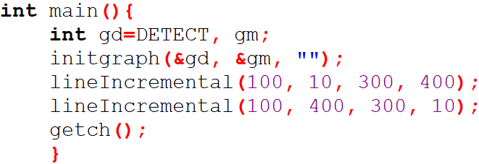
ALGORITMO DDA

Slide 25
Bibliografia
https://www.tutorialspoint.com/computer_graphics/computer_graphics_quick_guide.htm
Donald Hearn and M. Pauline Baker. Computer Graphics C version. Second Ed.

